Slide 1





Що таке здорове харчування?
Основні принципи та переваги. Як скласти ідеальну тарілку?

Slide 2

Про що сьогодні
поговоримо:
- чи важливий режим харчування і яким він має бути?
- що таке корисні перекуси?
- як вибирати їжу поза домом?
Notes:
Сьогодні на уроці дізнаємося, як правильно планувати своє харчування, що вибрати для перекусів і як залишатися здоровими, навіть коли ми їмо поза домом. Почнімо!

Slide 3


Як думаєте, що саме важливо у спожитій їжі?
То що ж ми споживаємо?
Notes:
❓Як думаєте, чи їсте ви «в ритмі»? Як часто потрібно їсти?

Slide 4
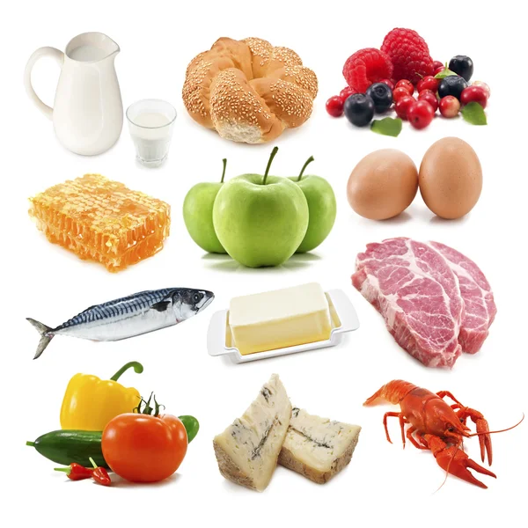
З їжею в наш організм потрапляють білки, жири, вуглеводи, вітаміни, макро-, та мікроелементи
Notes:
❓Як думаєте, чи їсте ви «в ритмі»? Як часто потрібно їсти?

Slide 5
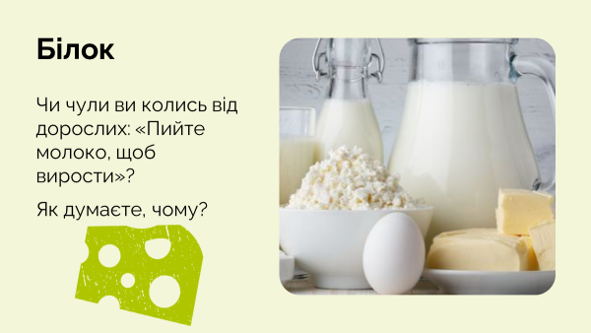

Slide 6
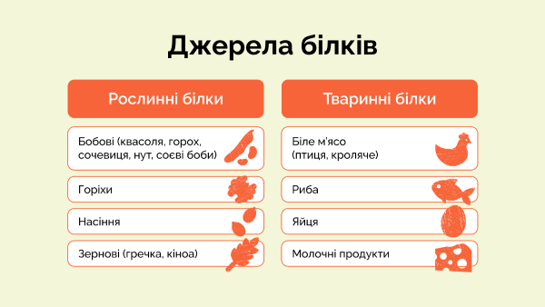

Slide 7
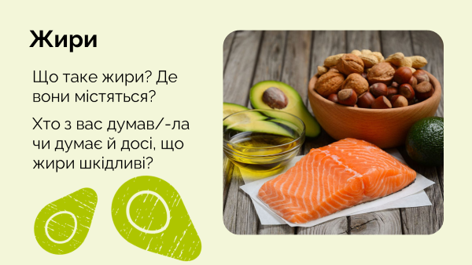

Slide 8
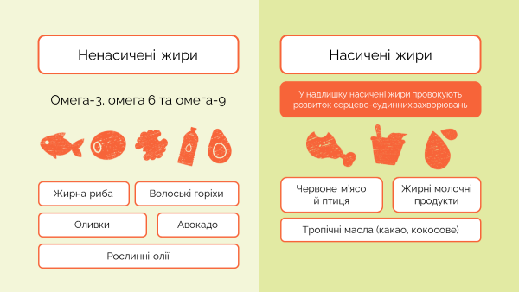

Slide 9
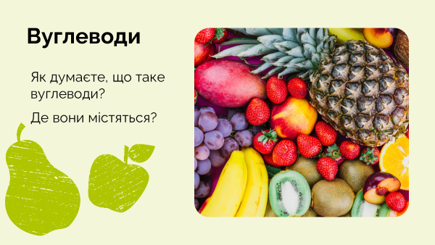

Slide 10
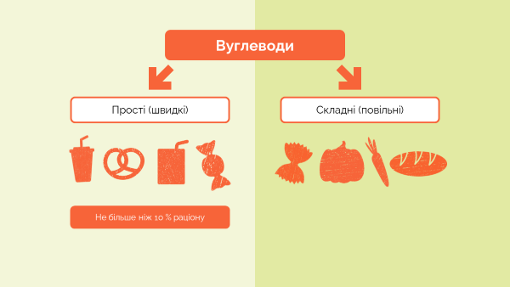

Slide 11
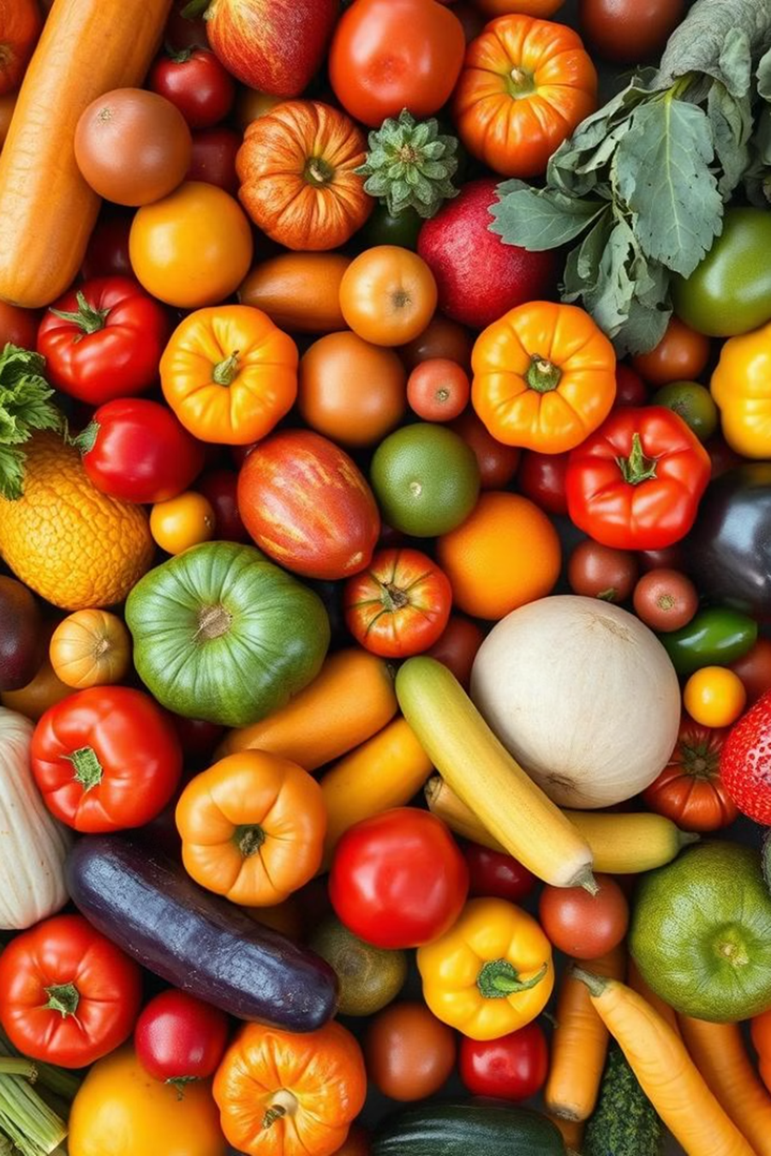
ВІТАМІНИ І ЗДОРОВ'Я
Вітаміни та мікроелементи відіграють важливу роль у підтримці здоров'я людини. На жаль, в Україні спостерігається значний дефіцит вітамінів серед населення, зокрема вітаміну D, якого не вистачає 80% українців у зимовий період. Метою нашого візиту є надання практичних знань та інструментів для формування збалансованого та здорового раціону.
Ми розглянемо класифікацію вітамінів, важливість мікро- та макроелементів, принципи формування здорової тарілки та рекомендації щодо збалансованого раціону. Ці знання допоможуть вам свідомо підходити до вибору продуктів та забезпечити організм необхідними поживними речовинами для оптимального функціонування.

Slide 12
КЛАСИФІКАЦІЯ ВІТАМІНІВ:
Жиророзчинні вітаміни (A, D, E, K)
Жиророзчинні вітаміни засвоюються з їжею, що містить жири, та зберігаються в організмі. Вітамін D, наприклад, регулює рівень кальцію та підтримує імунну систему. Його джерела – риба, яйця та сонячне світло.
Засвоюються з жирами
Зберігаються в організмі
Водорозчинні вітаміни (C, група B)
Водорозчинні вітаміни не зберігаються в організмі надовго, тому їх потрібно регулярно поповнювати. Вітамін C є потужним антиоксидантом та підтримує імунітет. Його джерела – цитрусові та перець.
Не зберігаються в організмі
Потрібне регулярне поповнення
!Важливо знати відмінності у засвоєнні та зберіганні вітамінів, щоб правильно планувати свій раціон. Рекомендовані добові норми споживання вітамінів можна знайти на сайтах МОЗ та в наукових статтях.

Slide 13
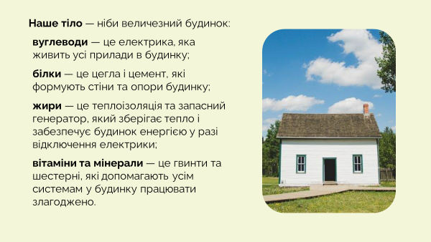

Slide 14


Slide 15


Slide 16
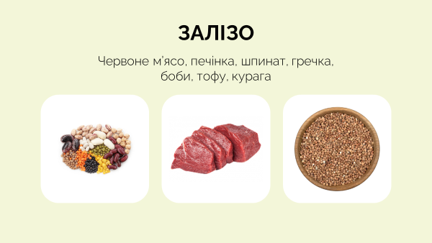

Slide 17
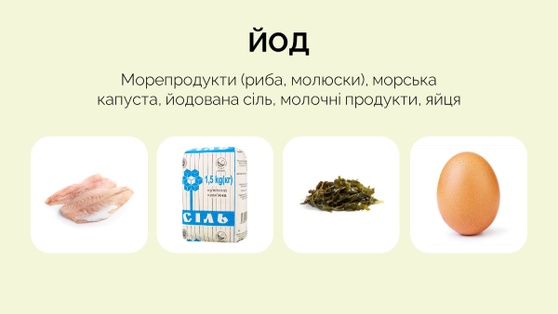

Slide 18
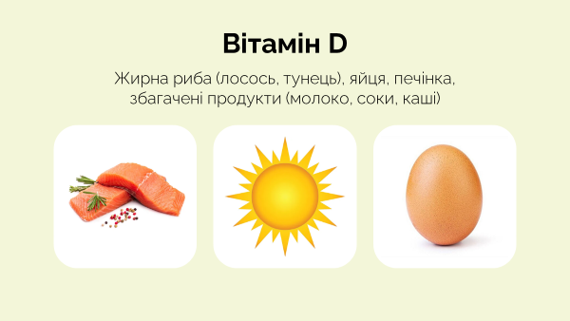

Slide 19
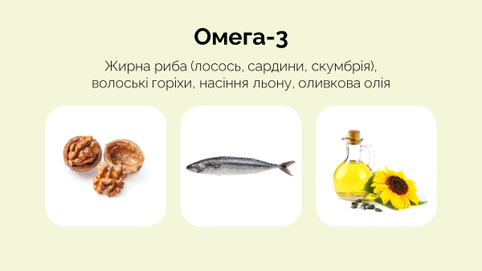

Slide 20
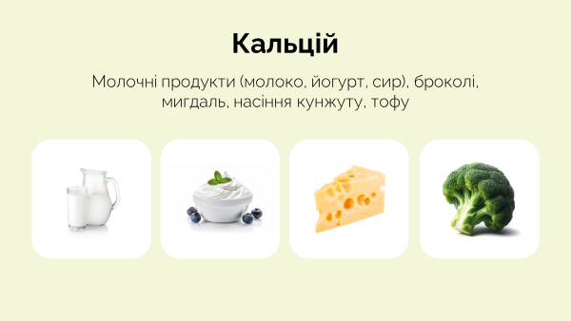

Slide 21
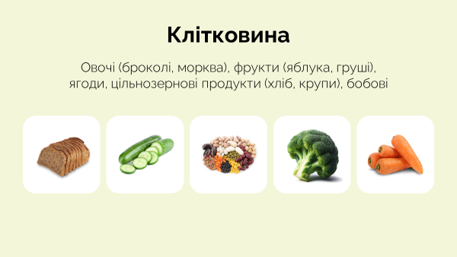

Slide 22
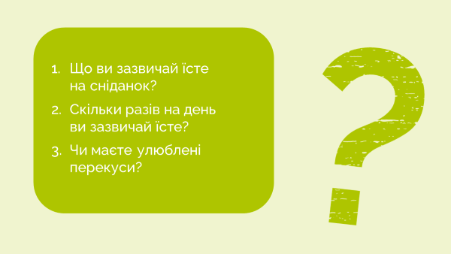

Slide 23

Сніданок
Білки
Складні вуглеводи
25 % денного раціону
Дає енергію на весь день
Якщо поснідати добре, менша ймовірність переїдань і вживання екстрапродуктів
Надавайте перевагу несолодким сніданкам
Овочі та фрукти
Корисні жири
Notes:
Розгляньмо основні прийоми їжі та чому вони важливі.
Сніданок — це найважливіший прийом їжі. Він починає наш день і дає енергію на уроки, спорт та інші справи. Якщо ви пропустите сніданок, вам буде складніше зосередитися, з’явиться втома та навіть дратівливість.
❓Тож які варіанти сніданків найкорисніші?
Радимо віддавати перевагу несолодким сніданкам. Адже солодкі сніданки сприяють швидкому підвищенню рівня цукру в крові й потім — швидкому зниженню (через що людина зголодніє швидше). Це впливає і на настрій, і на фізичний стан. Отже, щоб мати високий рівень енергії протягом дня, варто вибрати несолодкий поживний сніданок.
Наприклад, такий варіант легкого та поживного сніданку за методом «здорової тарілки»: пшоняна каша (складні вуглеводи) з омлетом (білки), овочевим салатом та волоськими горіхами (корисні жири).
❓А який ваш улюблений сніданок?

Slide 24
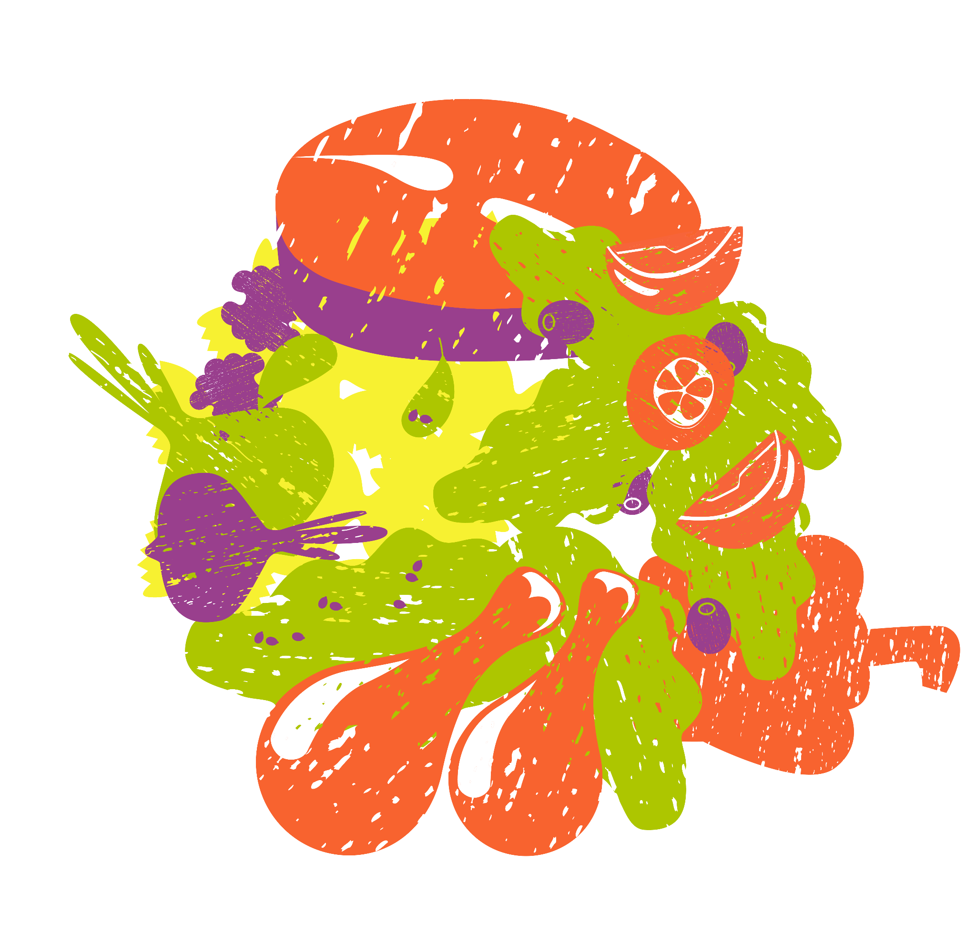
Обід
Найбільший прийом їжі за день
Мість 35–40 % денних калорій
Корисна традиція — починати обід
з овочів
Notes:
Обід — 35 % денного раціону:
Обід — це не менш важливий прийом їжі, який забезпечує найбільше енергії. Уявіть, що ви вже попрацювали в першій половині дня, і ваш організм хоче «поповнити запаси». Обід має бути збалансованим: овочі (з них краще розпочинати), крупи, білкові продукти, наприклад, м’ясо чи риба.

Slide 25
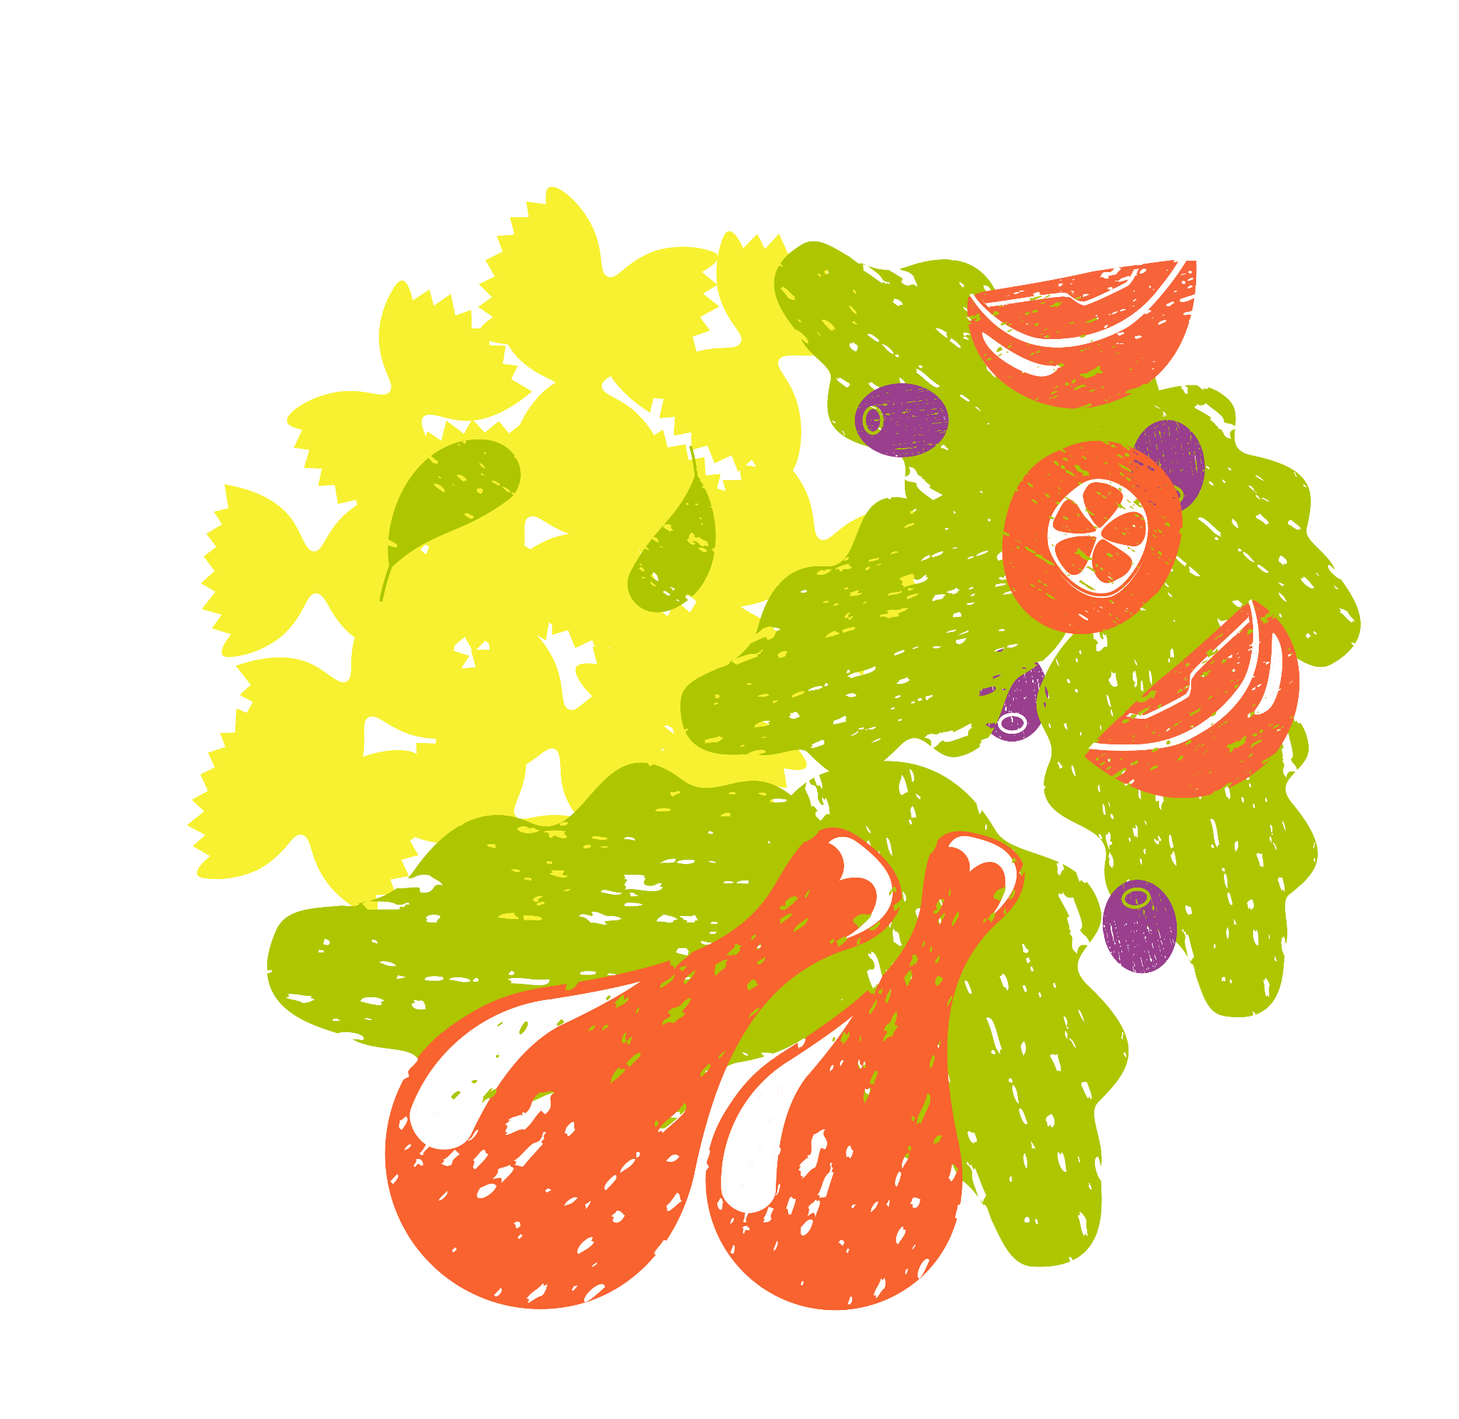
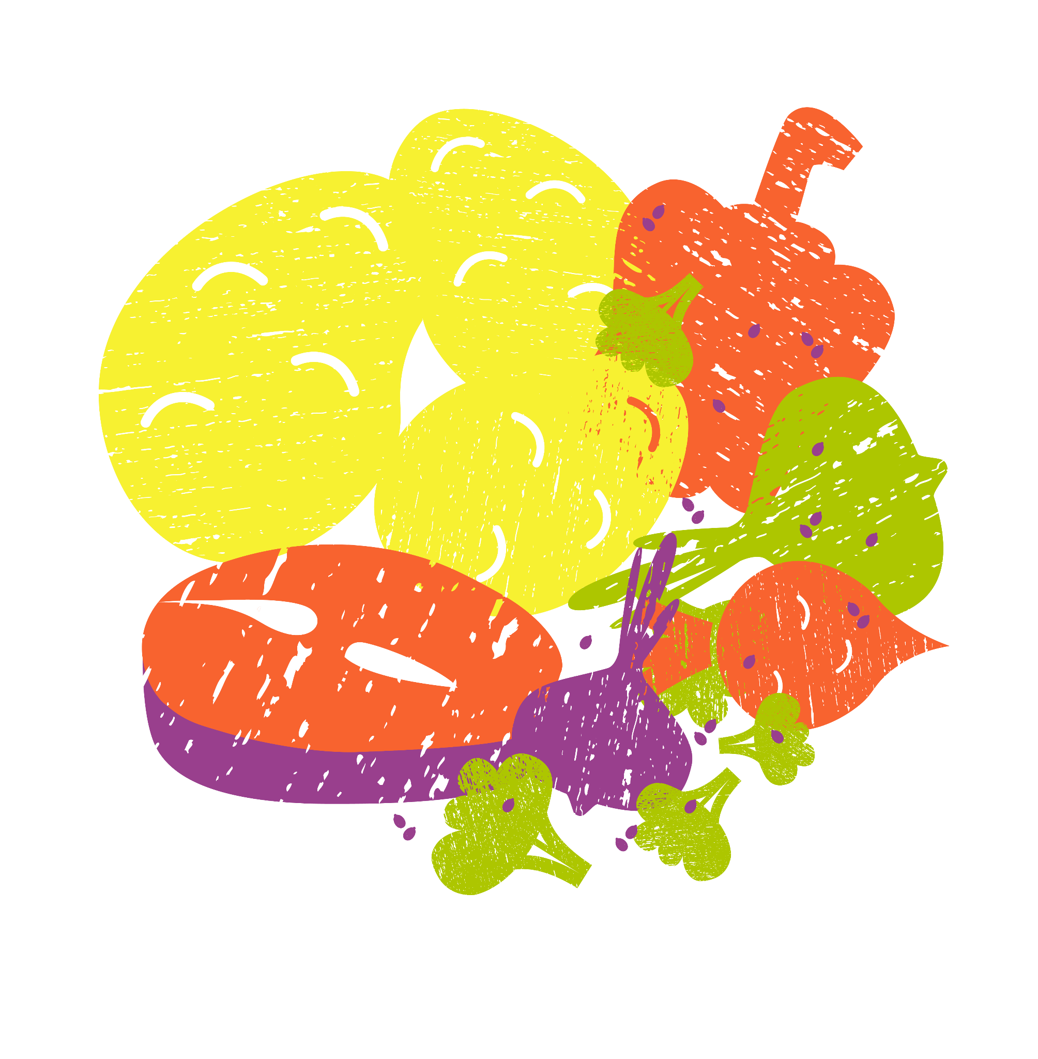
Приклади корисного обіду
Ферментовані овочі
Овочі
Макарони
з твердих сортів
Печена картопля
Насіння льону
Рослинна олія
Риба
Запечена індичка
Notes:
Вчитель/ка наводить приклад корисного обіду

Slide 26

Чули такий міф, нібито їсти після 18:00 не можна?
Як ви думаєте, коли потрібно їсти вечерю?
Що можна їсти на вечерю?
Notes:
Вчитель/ка задає запитання дітям

Slide 27
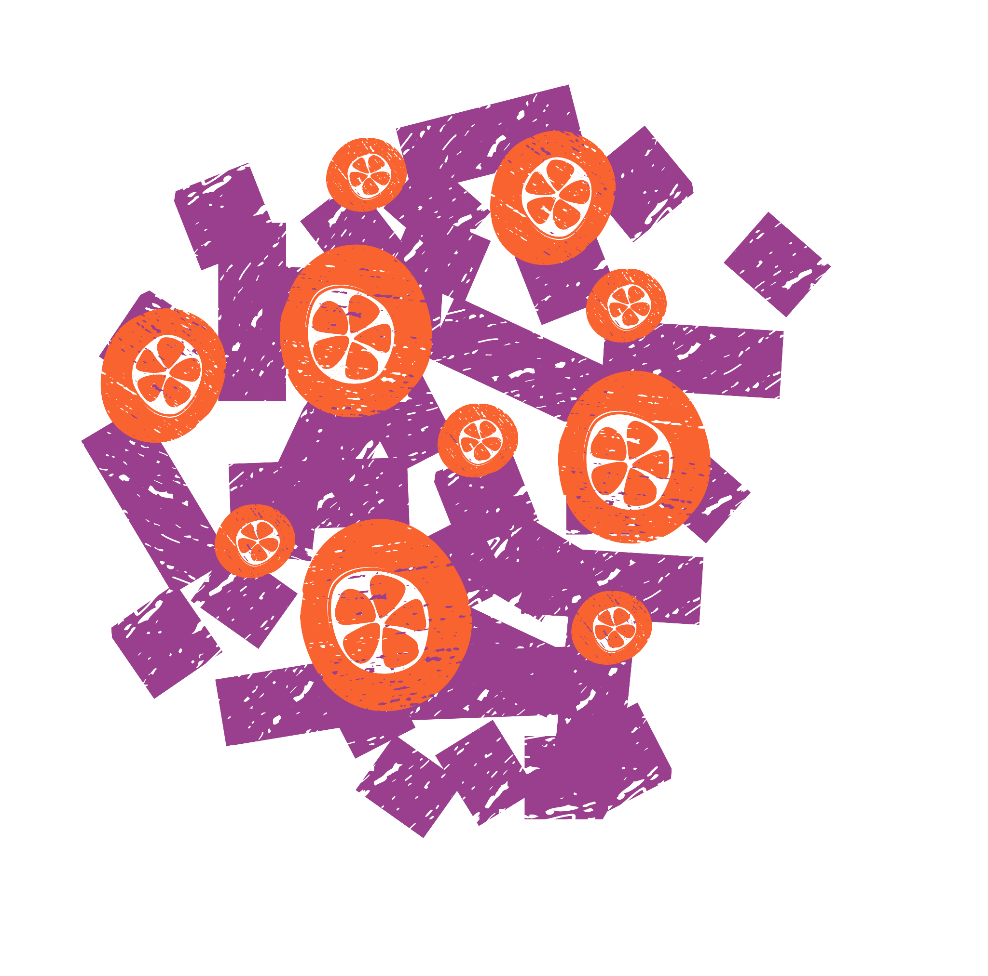
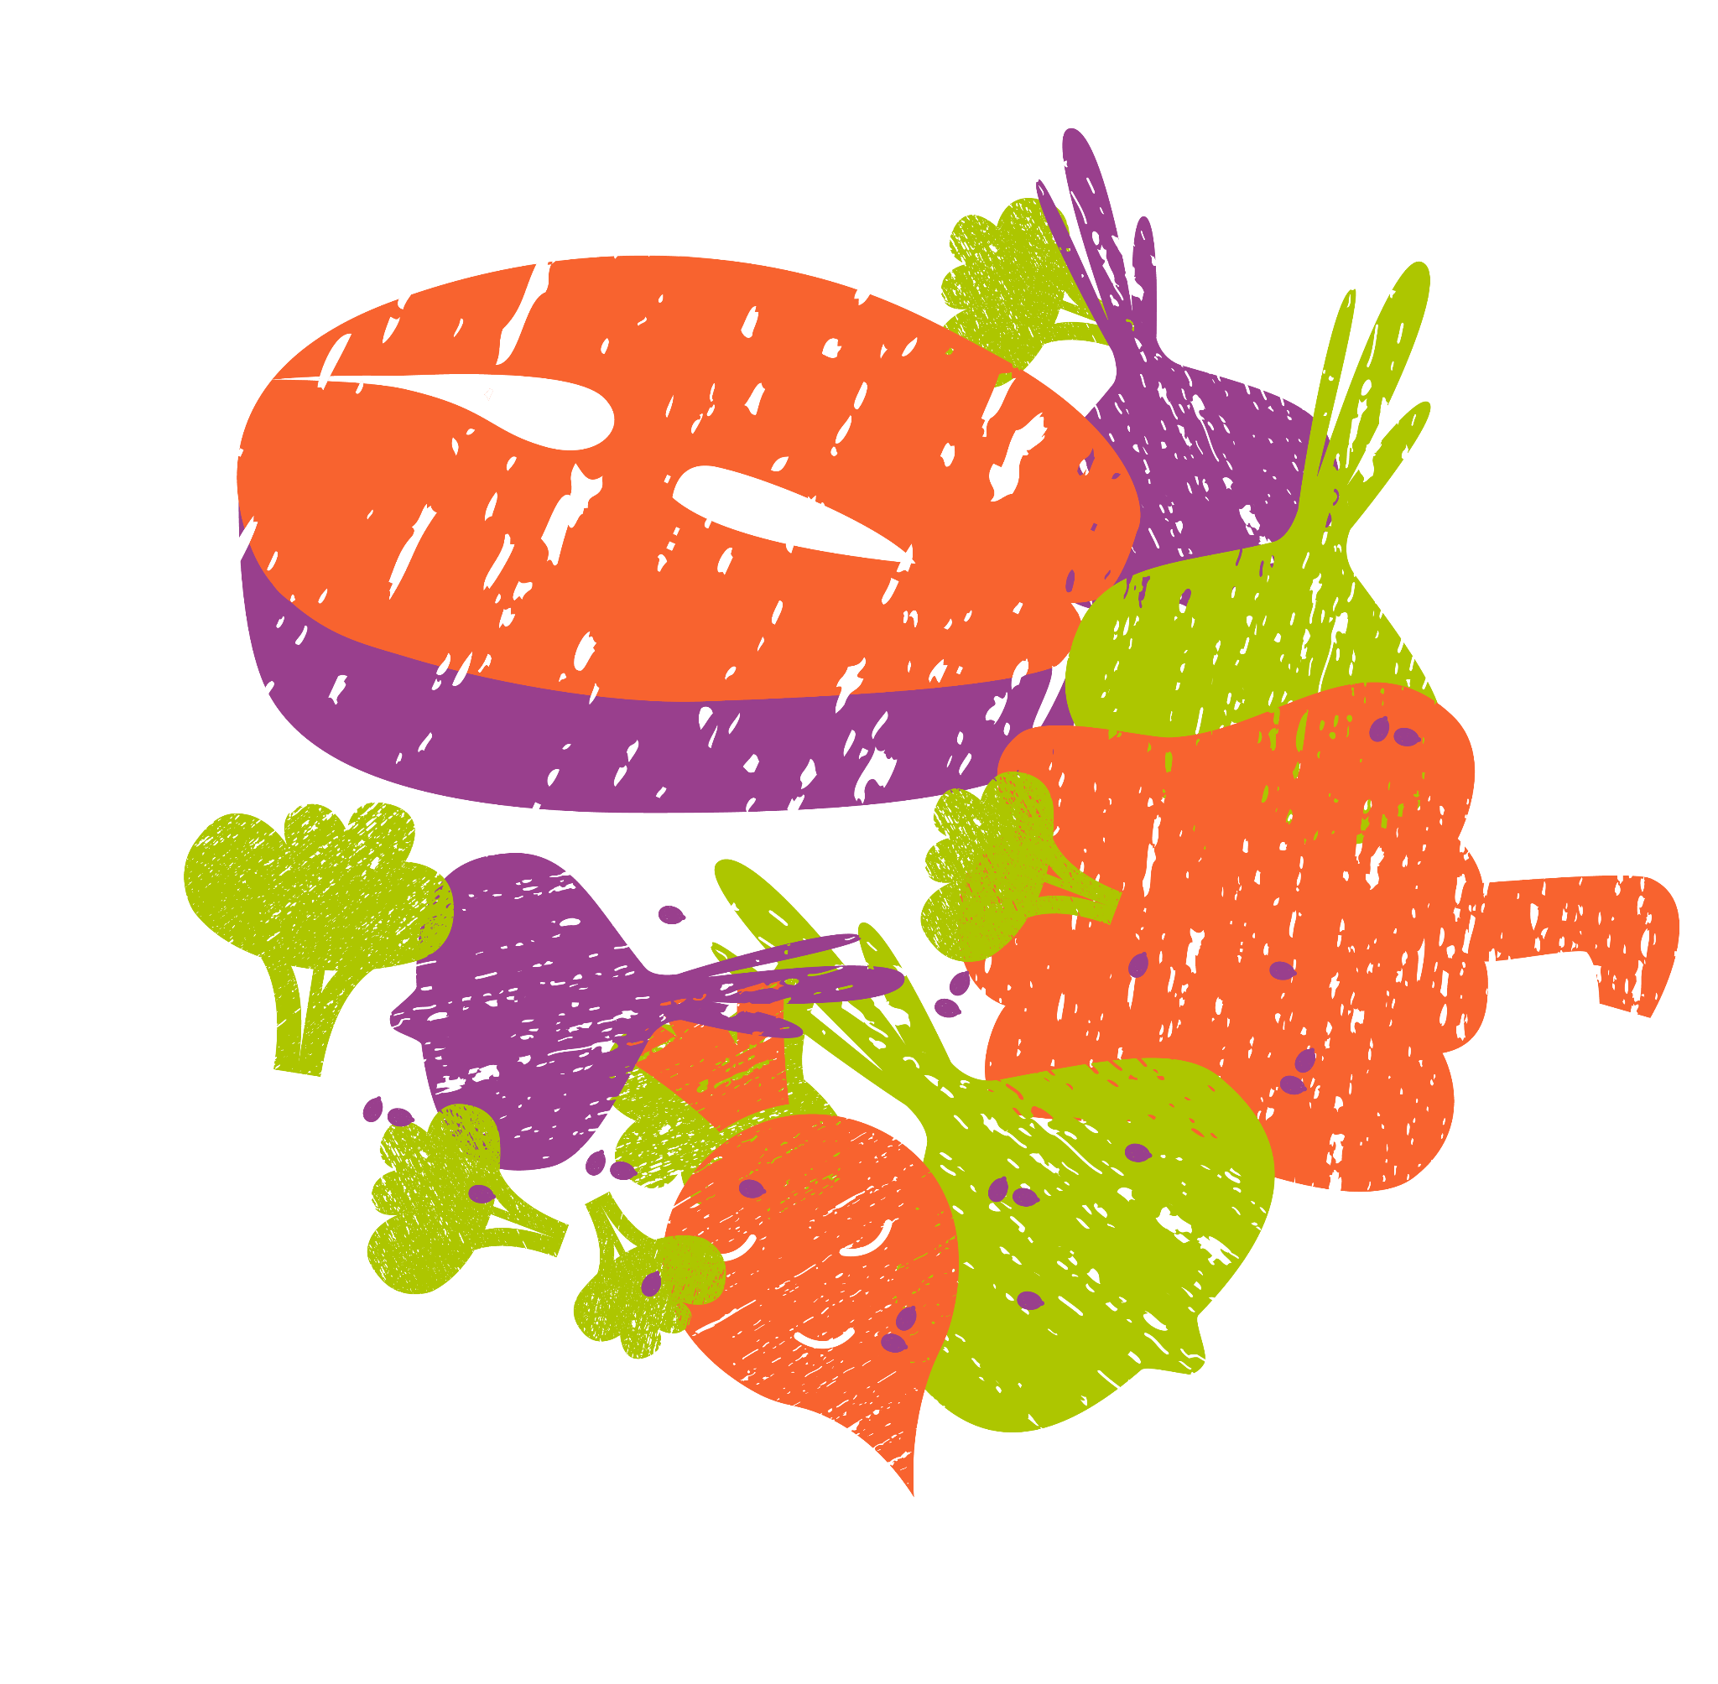
Вечеря
Запечена риба
й овочі
Салат з буряком та морквою
Має бути поживною та легкою
для комфортного травлення
Краще не їсти пізніше ніж
за 3–4 години до сну
Notes:
Вечеря — 25 % денного раціону
Вечеря — це легкий і корисний прийом їжі. Якщо ви їсте надмірні порції ввечері або надто важкі продукти, це може погано вплинути на ваш сон. Краще вибрати щось легке: овочевий салат із курячим філе або запечену рибу з гарніром. Для вечері не підходять страви, які шлунку складно перетравити (наприклад, смажене м'ясо, печінка та копченості). Їсти вечерю рекомендовано не пізніше ніж за 3–4 год до сну.

Slide 28
Обговорімо!
  Чи всі сьогодні поснідали?
  Чи взяли ви перекус
  до школи? Який саме?
  Чи зручно вам харчуватися
  поза домом?
Notes:
Спершу пограймо. Я буду ставити запитання, а ви відповідайте рухами: якщо «так» — плескайте в долоні, якщо «ні» — тупотіть ногами.

Slide 29





Перекуси
Перекуси — це невеликі прийоми їжі між основними. Вони допомагають підтримувати рівень енергії протягом дня.
Notes:
Поміркуймо: якщо ми їмо вчасно та правильно розподіляємо їжу протягом дня, то почуваємося енергійними, можемо добре вчитися й гратися, а також запобігаємо переїданню. Як ви думаєте, що може трапитися, якщо весь день нічого не їсти, а ввечері з’їсти велику порцію?
Перекуси — 15 % денного раціону
Перекуси — це невеликі прийоми їжі між основними. Вони допомагають підтримувати рівень енергії протягом дня. Але важливо, щоб це були корисні продукти: горіхи, йогурт, фрукти або овочі. Чипси, солодощі чи газовані напої тут не підходять, адже вони швидко дають енергію, але так само швидко спричиняють втому. Про них детальніше поговоримо пізніше.

Slide 30
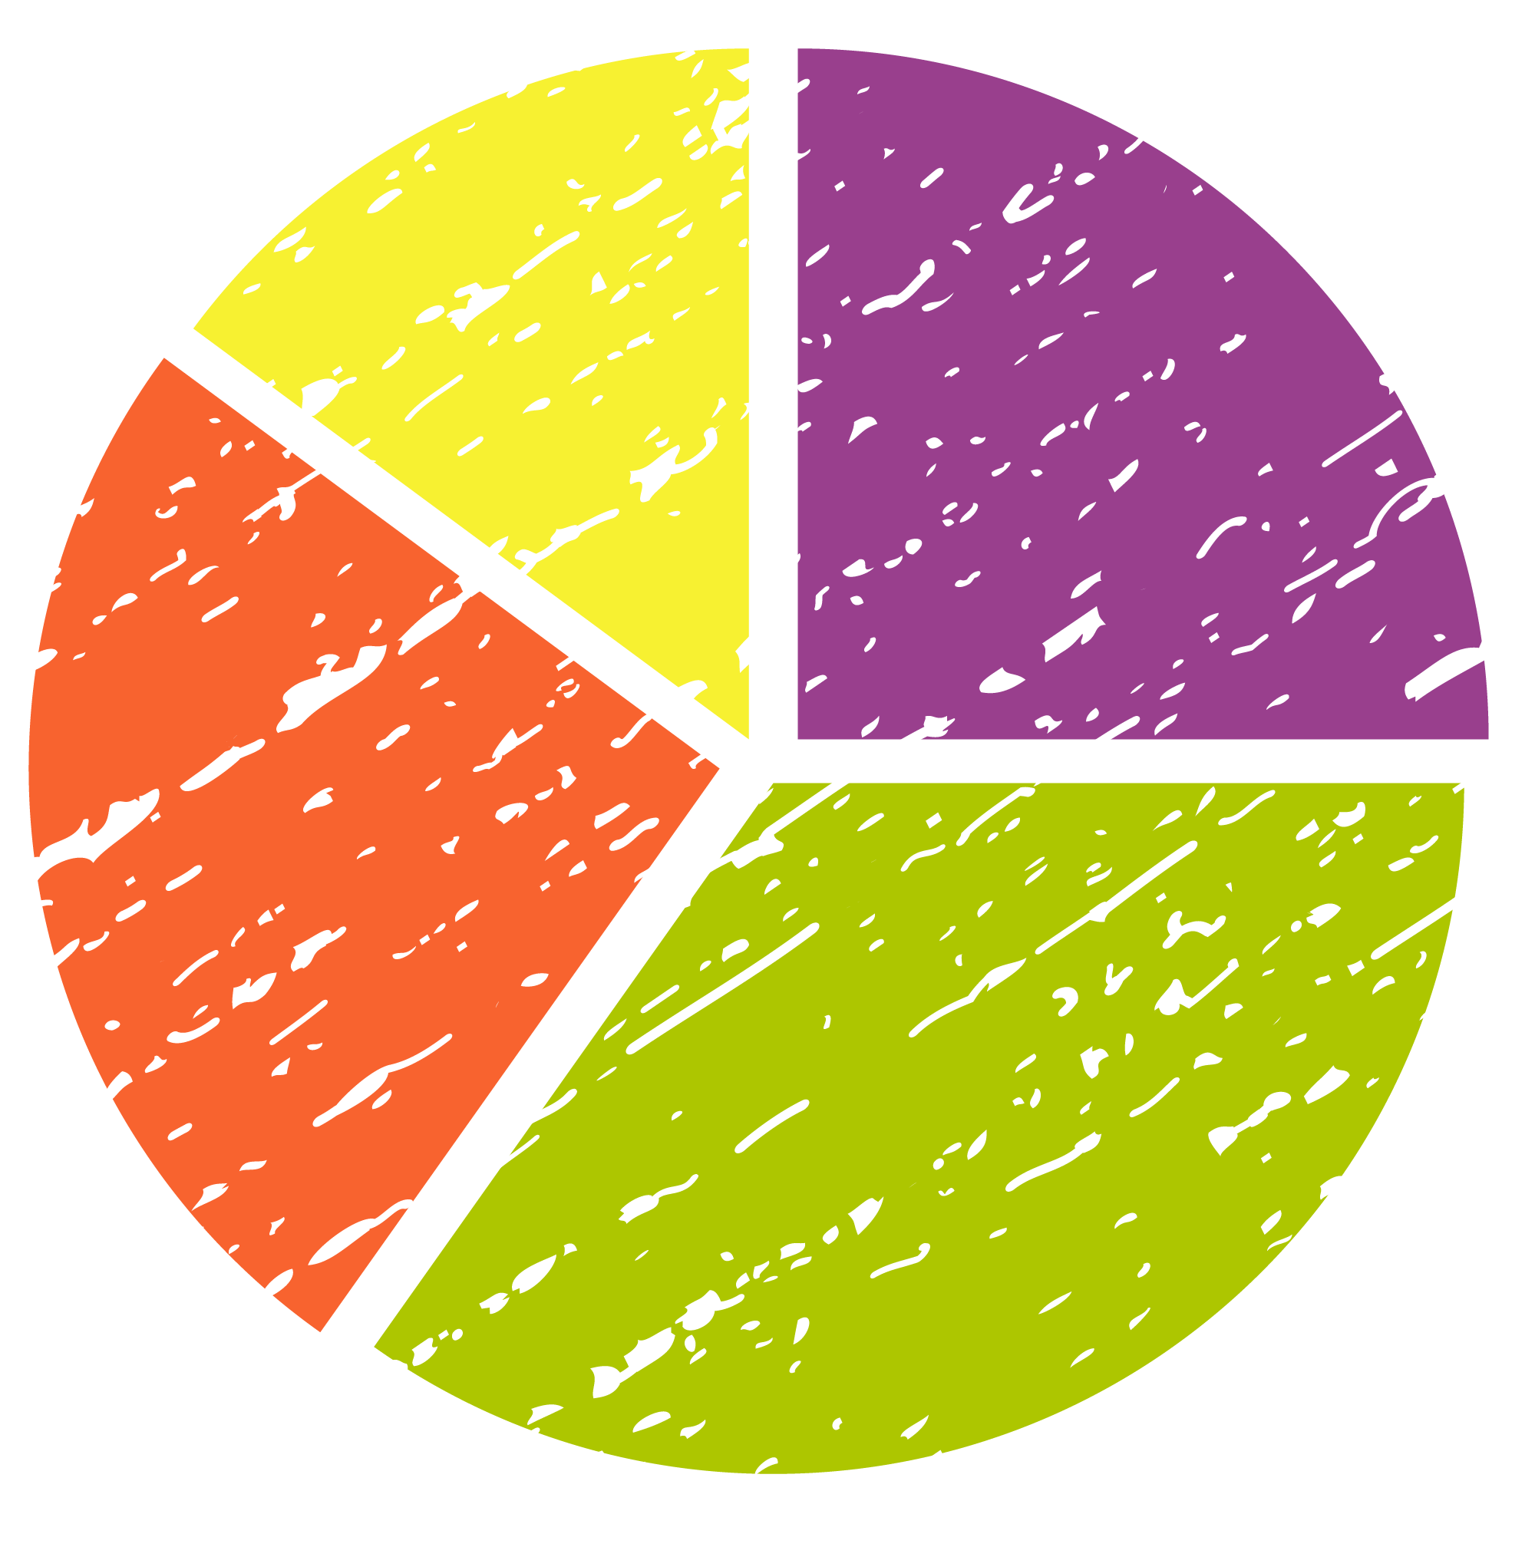
Сніданок
25 %
Перекус
15 %
Вечеря
25 %
Обід
35 %
Notes:
Далі вчитель/-ка демонструє на слайді інфографіку із загальним розподілом прийомів їжі протягом дня.
❓Обговорення
Який вигляд мав би ваш графік? Який прийом їжі був би найбільшим, а який — найменшим? Як думаєте, це погано чи добре?

Slide 31
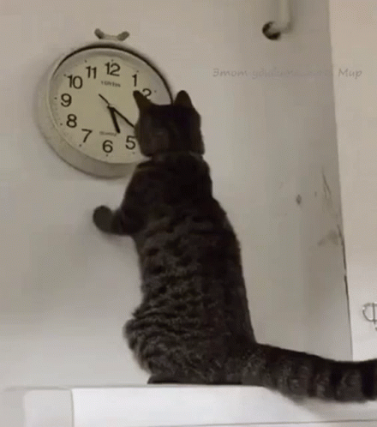
Інтервали між прийомами їжі — 2–2,5 год
Старайтеся не пропускати прийоми їжі через ризик переїсти пізніше або перекусити незбалансовано на піку сильного голоду
Notes:
Інтервали між основними прийомами їжі не мають перевищувати 2–2,5 год. Тобто в середньому підліток має їсти 5 разів на добу, але не менше, ніж 3 рази.
Чому шкідливо пропускати прийоми їжі? Якщо хтось пропускає прийоми їжі, то не отримує достатньої кількості калорій. Уявіть це як посудину, яка не до кінця заповнюється. І цю нестачу організм захоче добрати.
Але часто ця нестача енергії компенсується через висококалорійні незбалансовані перекуси та переїдання. Така їжа бідна на вітаміни та мінерали.
Наприклад, якщо ви пропустили обід, пізніше ви можете дуже зголодніти та з’їсти багато солодкого. Так ви наберете ще більше калорій, не отримаєте поживних речовин, а тільки шкідливі.

Slide 32
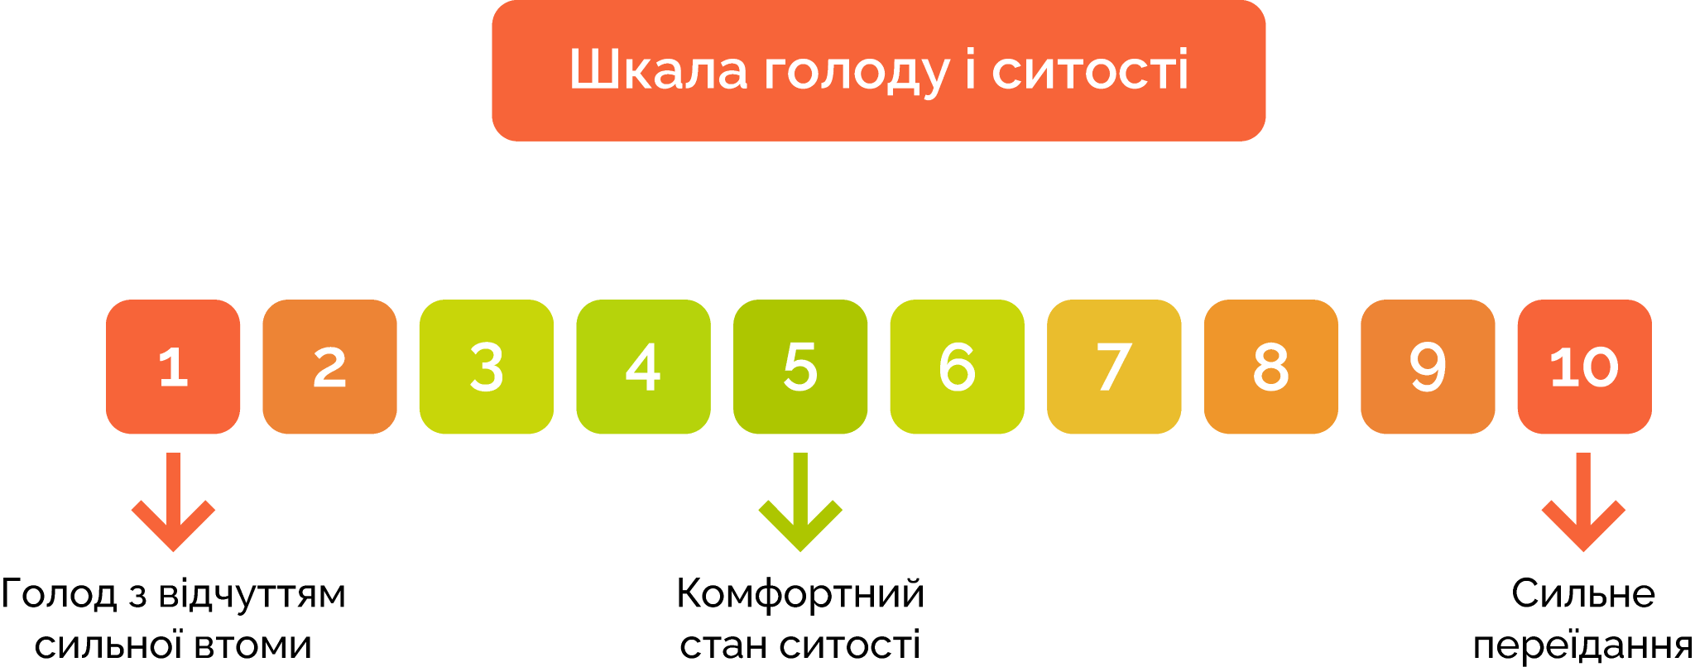
Notes:
Як зрозуміти, що ви голодні й час поїсти? Уявіть собі шкалу, де 1 — це голод до моменту сильної втоми, а 5 — це нейтральний і комфортний стан.
У точках 3 і 4 ви починаєте відчувати ознаки голоду, наприклад, відчуття порожнечі в шлунку і бурчання в животі. Це ваше тіло говорить вам, що час поїсти.
Намагайтеся не опускатися нижче за рівень 3, коли ваш шлунок надсилає сигнали, що він болісно порожній, або ви відчуваєте легке запаморочення. У такому стані дуже легко спокуситися на некорисний снек. Тому краще діяти на випередження і їсти вчасно!

Slide 33


Як вибирати їжу поза домом?
Notes:
Коли ми їмо вдома, можемо легко контролювати, що саме кладемо на тарілку. Але як бути, якщо ми перебуваємо поза домом? Як харчуватися правильно в таких випадках?
1. Найпростіший спосіб — приготувати здоровий перекус з собою

Slide 34
Чи маєте звичку перекушувати?
Яким перекусам надаєте перевагу?
Notes:
❓Запитання до дітей:
«Чи маєте ви звичку перекушувати?»
«Яким перекусам ви віддаєте перевагу?»

Slide 35
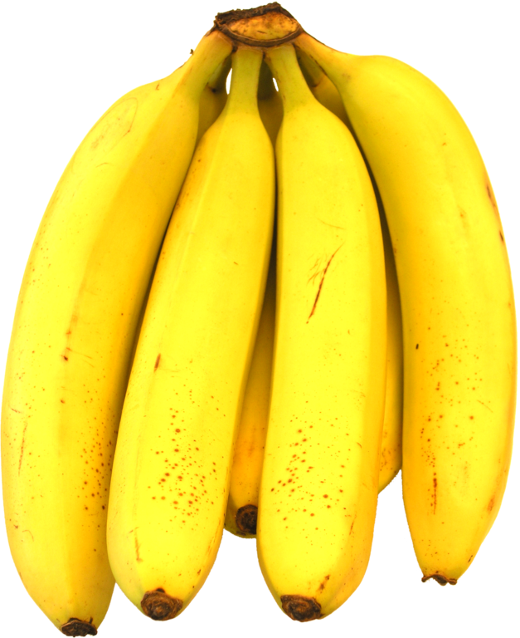
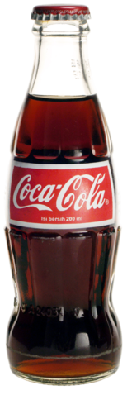
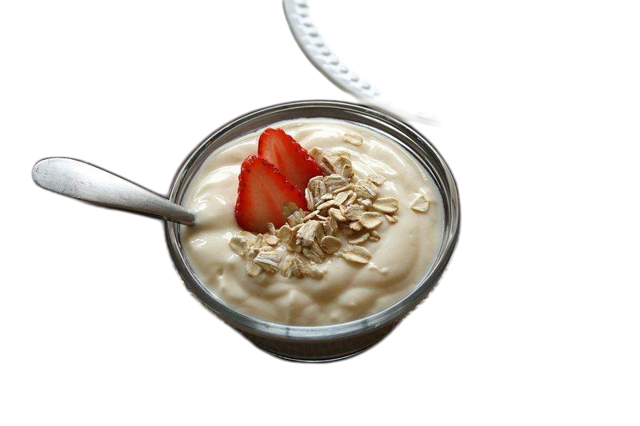
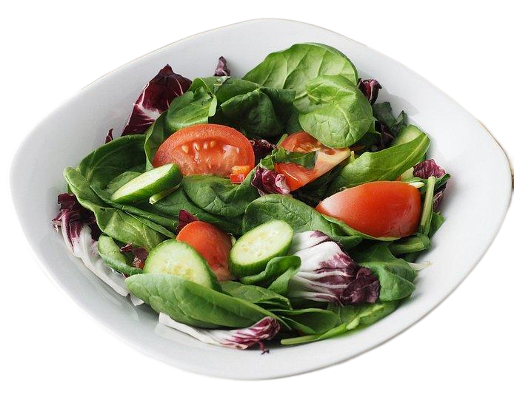
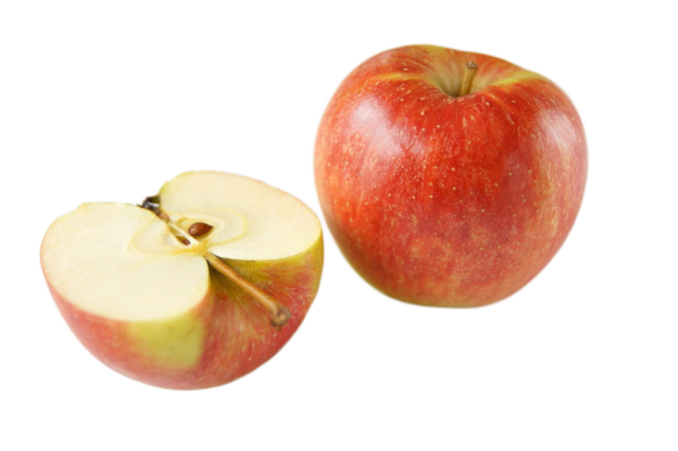
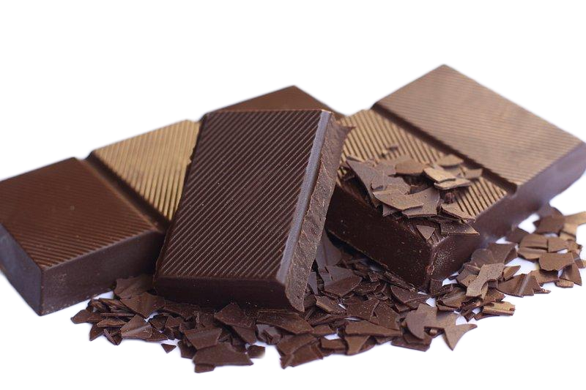
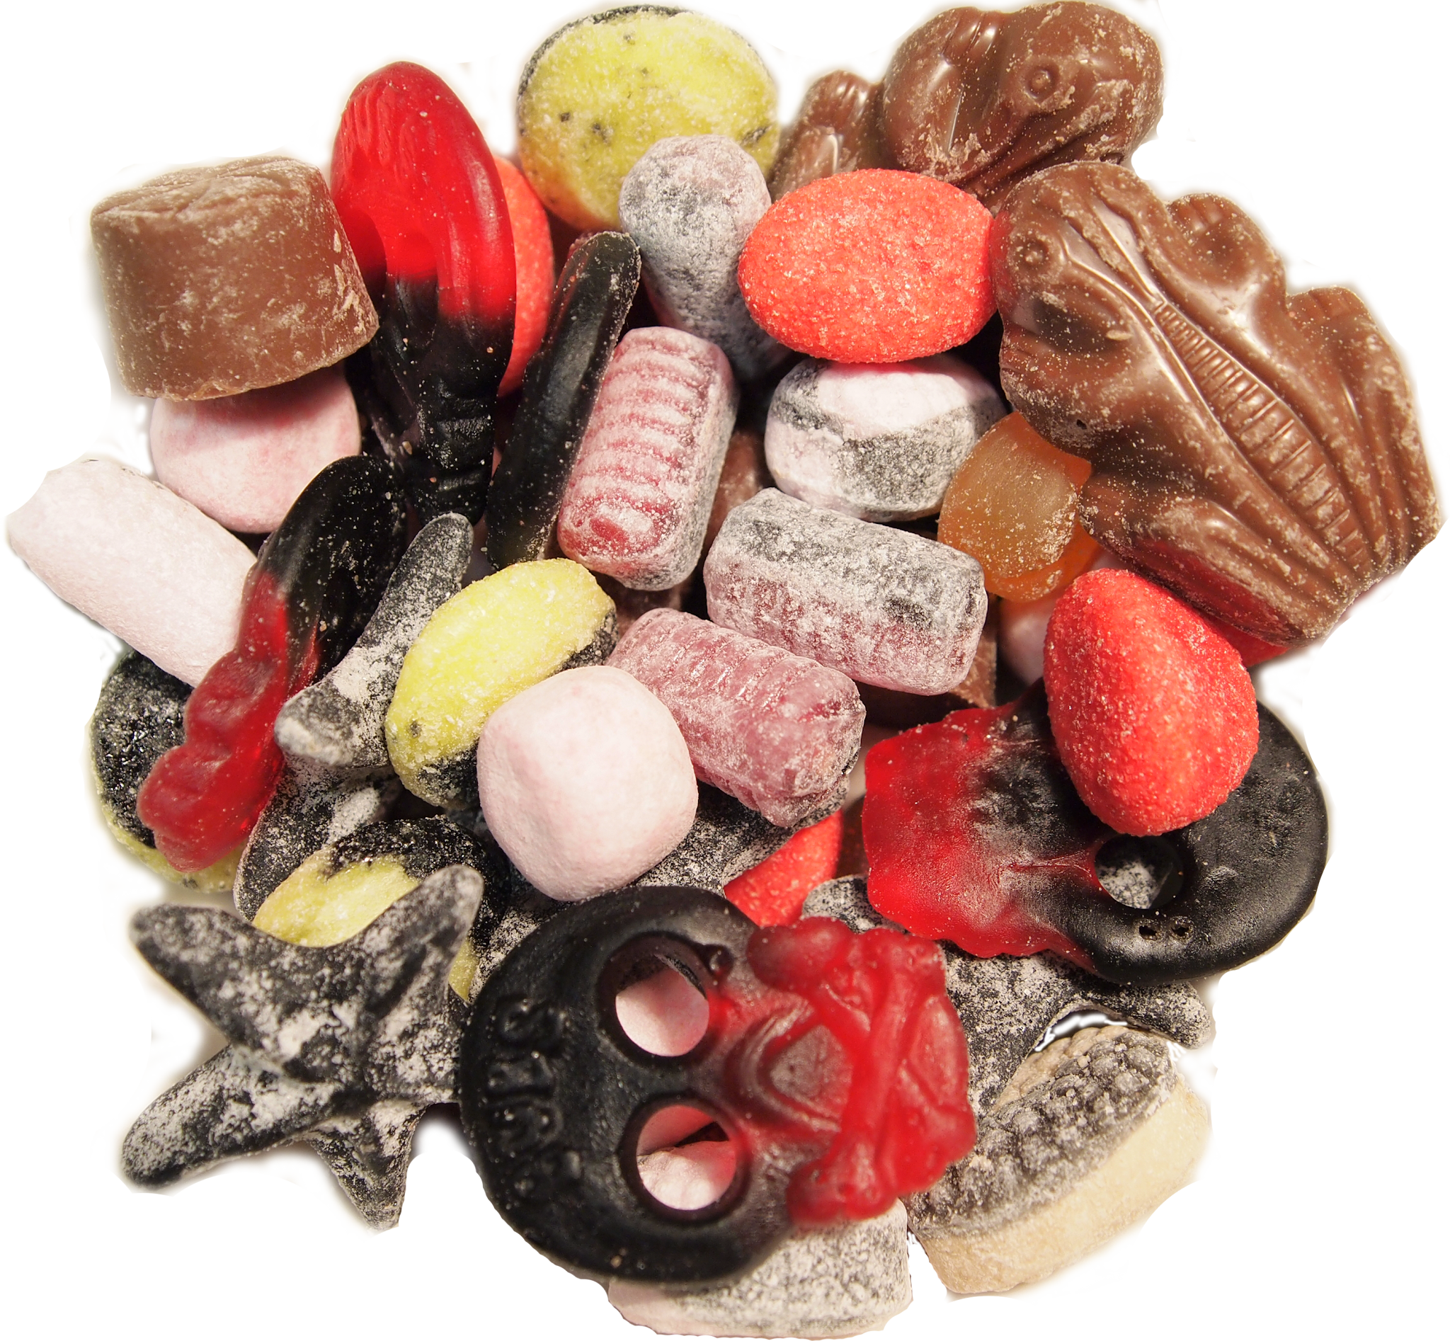
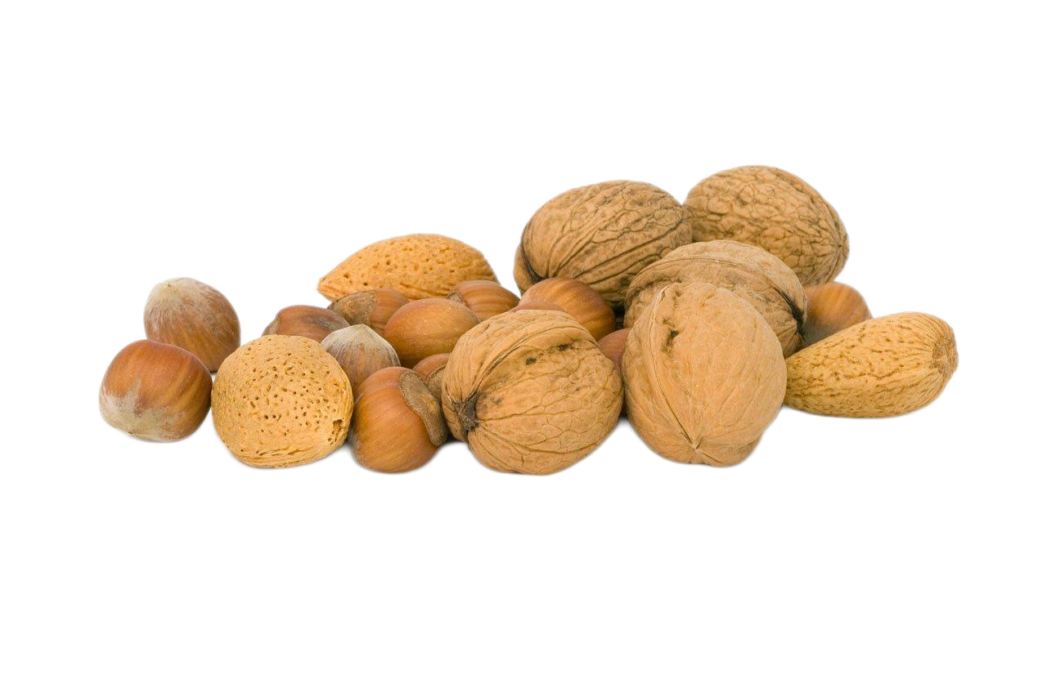
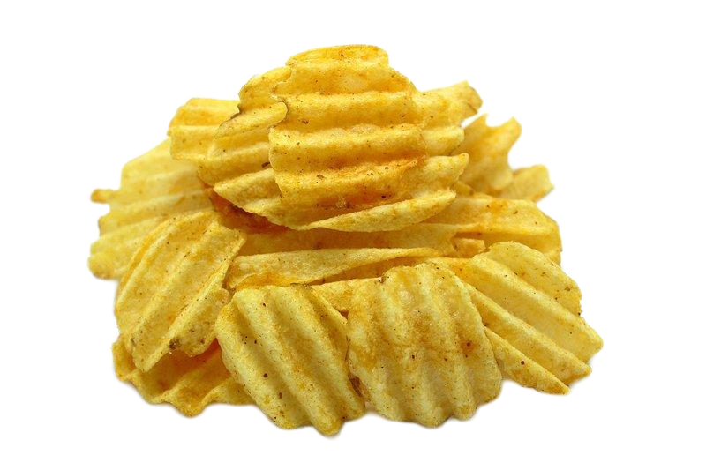
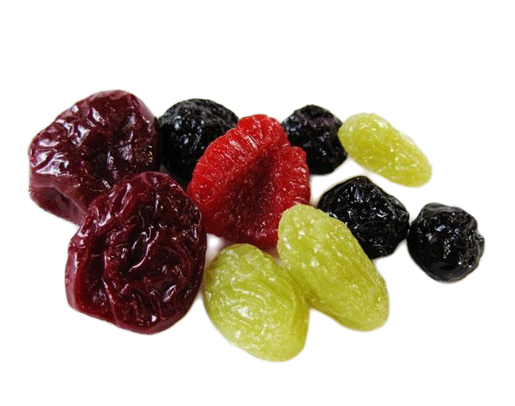
Перекуси
Поживні
Менш поживні
Notes:
Перекуси — це маленькі «підзарядки» для нашого організму. Але не всі продукти для цього підходять. Розгляньмо приклади: яблука, горіхи, йогурт — це здорово. А от чипси, солодкі батончики — не найкращий вибір.
❓Як ви думаєте, чому?
Чипси та солодкі батончики можуть містити багато цукру й трансжирів. Це екстрапродукти.
❓Згадаймо з попередніх уроків, що таке екстрапродукти? Чому потрібно уникати продуктів з високим вмістом цукру й трансжирів?
Екстрапродукти — це, наприклад, чипси, солодощі, газовані напої та інші продукти, які містять багато цукру, солі чи хімічних добавок. Вони часто дуже смачні, але не корисні для нашого організму. Такі продукти швидко насичують, але так само швидко спричиняють втому або нове відчуття голоду.
Натомість обирайте натуральну їжу, наприклад:
фрукти — яблуко, банан чи апельсин;
салати — із сезонних овочів;
бутерброди з цільнозернового хліба із сиром або куркою;
горіхи — добре насичують і є корисними для мозку.

Slide 36

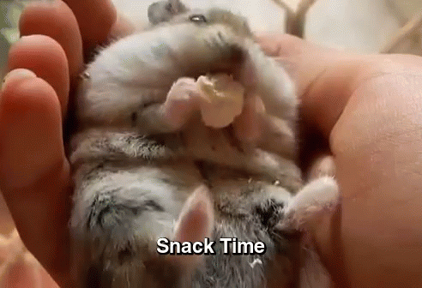

Перекусів може бути 1–2 на день:
між сніданком та обідом, між обідом і вечерею;
через 2,5 год після основного прийому їжі.
Notes:
Перекусів може бути 1–2 на день між сніданком і обідом, між обідом і вечерею. Вони можуть бути приблизно через 2,5 години після основного прийому їжі.

Slide 37

Як бути з солоденькими перекусами?
Якщо дуже хочеться, з’їжте трохи солодкого після основного прийому їжі. Але не беріть це за звичку!
Notes:
❓Хто з вас любить солоденькі перекуси?
Надмірне захоплення солодощами й солодкими напоями (нагадуємо, що до них належить і фруктовий сік) може підвищувати ризик виникнення різних захворювань, як-от цукровий діабет та карієс. Ніхто ж не хоче зайвий раз іти до стоматолога, чи не так? Тому краще бути із солодощами обережними.
А ось іще одна порада, як зменшити шкідливий вплив цукру. Якщо все-таки хочеться чогось солоденького, краще з’їсти його після поживного збалансованого обіду.

Slide 38
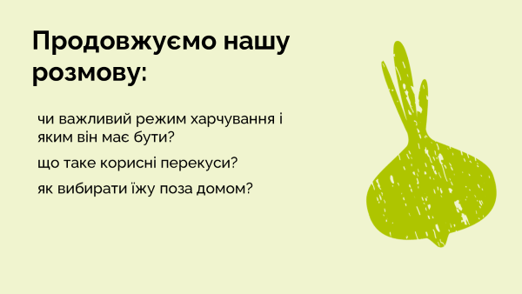

Slide 39
Кілька ідей для корисних перекусів
Notes:
Ось кілька ідей для здорових перекусів:
мікс горішків та сухофруктів;
свіжі фрукти чи ягоди;
цільнозернові хлібці з хумусом чи шматочком сиру;
кисломолочний напій без цукру.

Slide 40
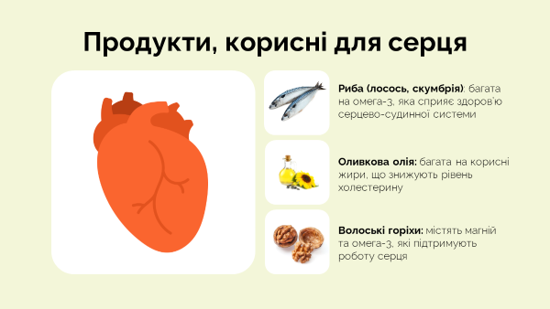

Slide 41
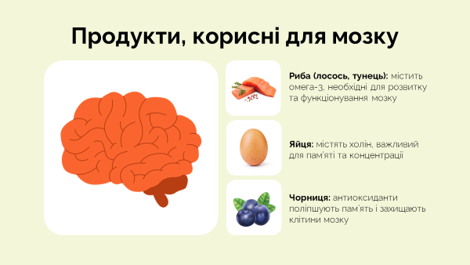

Slide 42
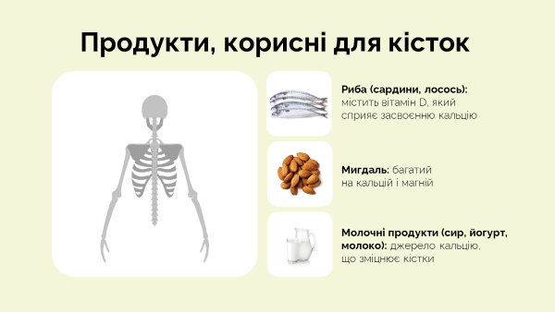

Slide 43
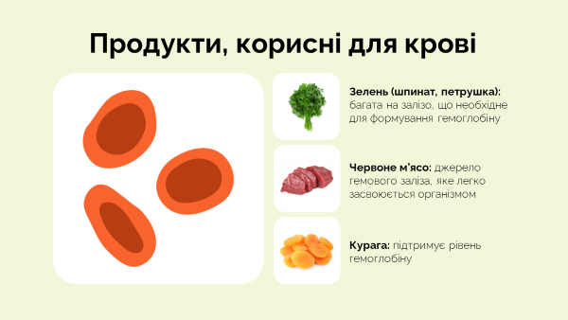

Slide 44
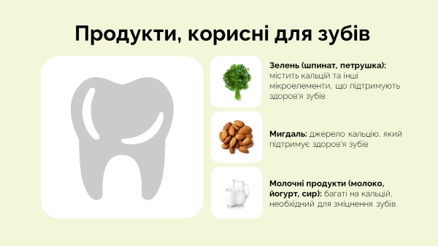

Slide 45


Slide 46
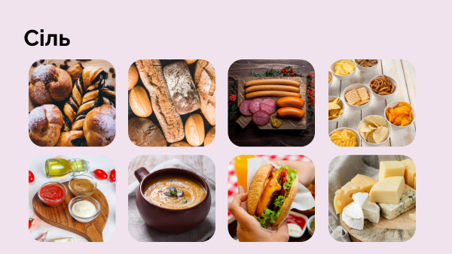

Slide 47
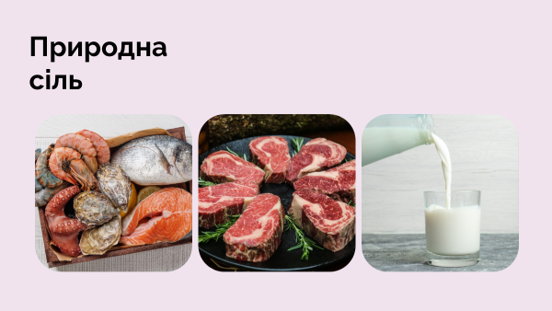

Slide 48
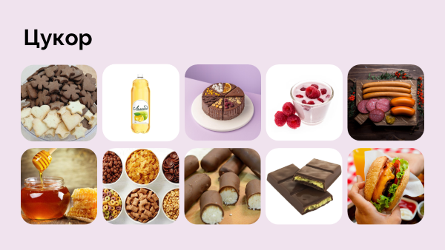

Slide 49
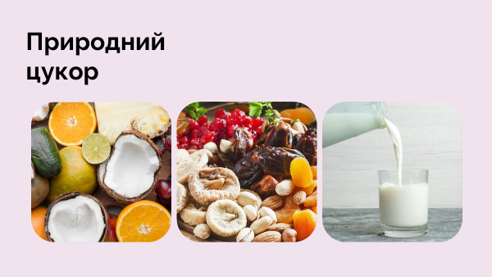

Slide 50


Slide 51


Slide 52
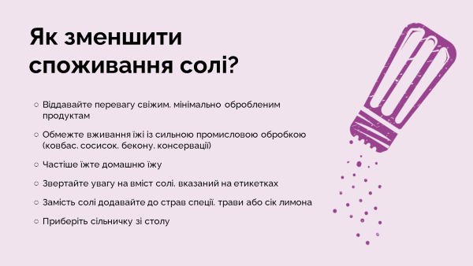

Slide 53
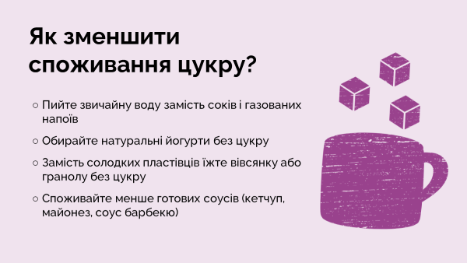

Slide 54

Якщо ви купуєте готову їжу, надавайте перевагу простим стравам
Коли обираєте їжу в кафе чи їдальні, звертайте увагу на страви, які мають максимально простий вигляд. Наприклад, суп чи овочевий салат — це чудовий вибір. А ось смажена картопля чи жирні соуси не є корисними, адже можуть містити багато непотрібних жирів. Якщо маєте змогу, завжди обирайте запечені чи варені страви замість смажених.

Slide 55
Варіанти корисних перекусів поза домом:
йогурт без наповнювачів із цільнозерновими хлібцями / крекерами;
кефір із цільнозерновою булочкою;
фрукти чи ягоди з твердим сиром або горішками;
йогурт з ягодами чи фруктами;
хлібець із сиром та фруктами, сухофруктами та горішками / твердим сиром.
Notes:
2. Якщо ви купуєте готову їжу, надавайте перевагу простим стравам
Коли обираєте їжу в кафе чи їдальні, звертайте увагу на страви, які мають максимально простий вигляд. Наприклад, суп чи овочевий салат — це чудовий вибір. А ось смажена картопля чи жирні соуси не є корисними, адже можуть містити багато непотрібних жирів. Якщо маєте змогу, завжди обирайте запечені чи варені страви замість смажених.
Ось кілька варіантів корисних перекусів поза домом:
йогурт без наповнювачів із цільнозерновими хлібцями / крекерами;
кефір із цільнозерновою булочкою;
фрукти чи ягоди з твердим сиром або горішками;
йогурт з ягодами чи фруктами;
хлібець із сиром та фруктами, сухофруктами та горішками / твердим сиром.

Slide 56
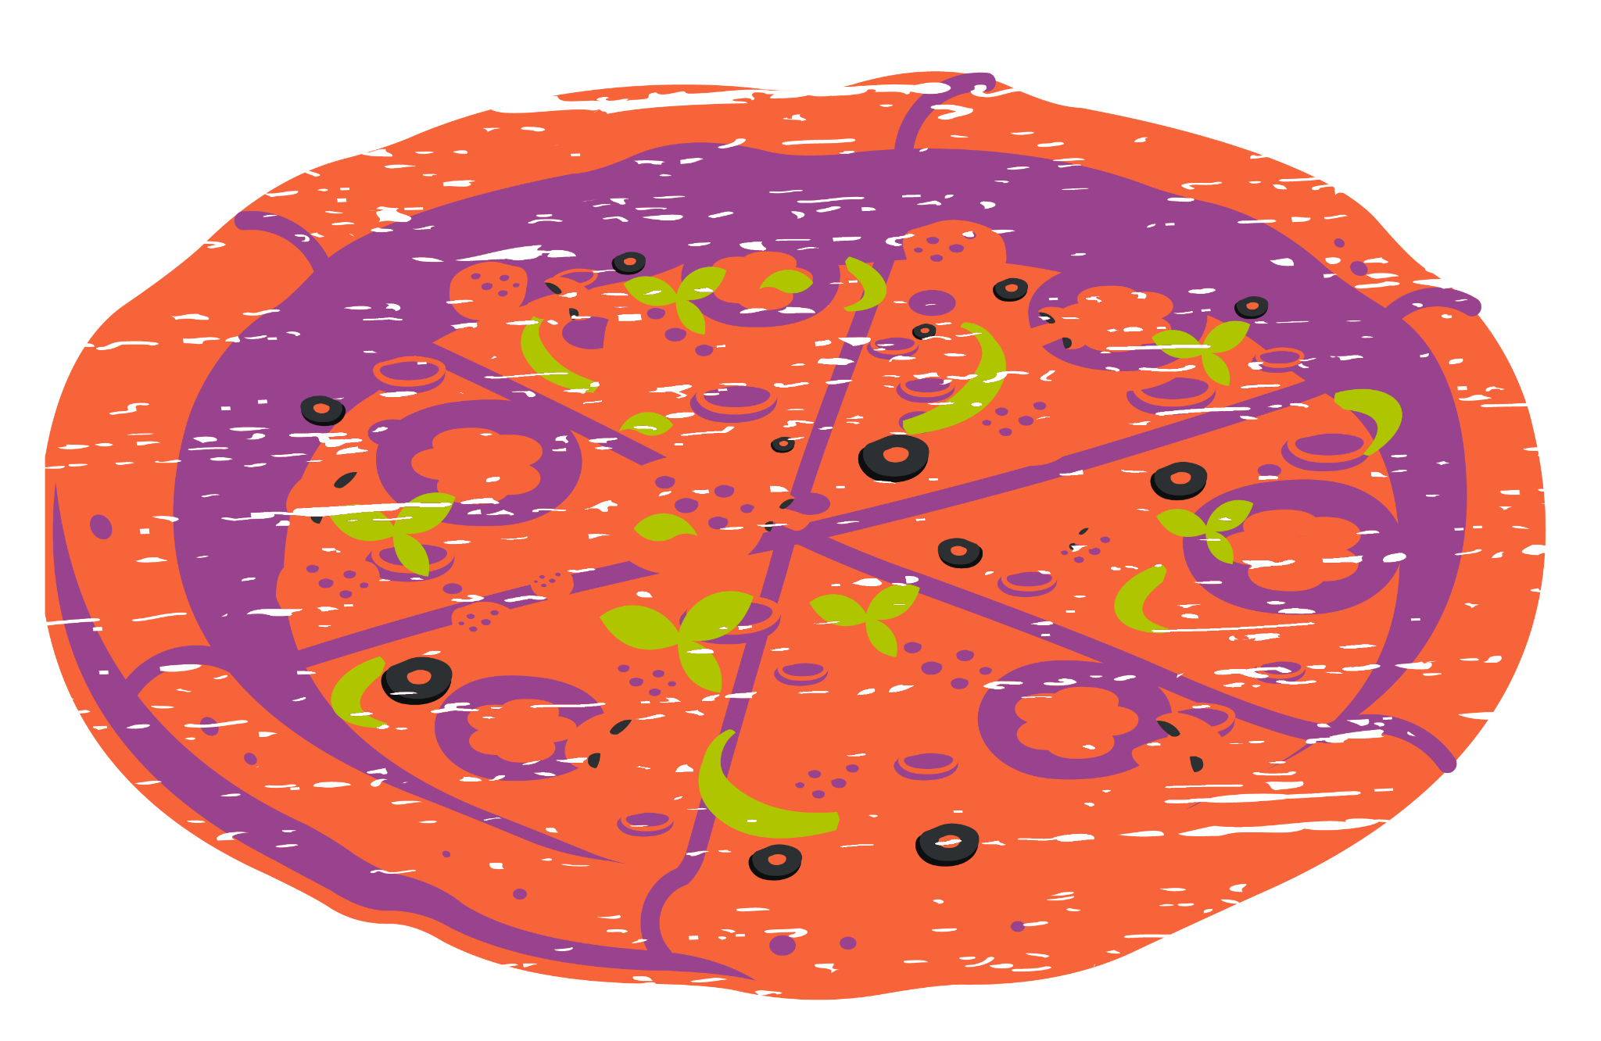
Лайфхаки, як зробити вживання фастфуду кориснішим
Наприклад, якщо ви обожнюєте піцу:
обирайте вегетаріанську замість звичайної;
беріть додаткову порцію овочів;
не замовляйте додатковий соус;
обирайте воду замість коли чи соку.
Notes:
3. Як бути з фастфудом?
Більшість фастфуду належить до екстрапродуктів з високим вмістом солі, трансжирів та цукру. Тому ці продукти можна вживати тільки в обмеженій кількості. Але якщо все-таки збираєтеся їсти фастфуд, є декілька лайфгаків, як зробити його поживнішим.
Наприклад, якщо ви обожнюєте піцу:
обирайте вегетаріанську замість звичайної;
беріть додаткову порцію овочів;
не замовляйте додатковий соус;
обирайте воду замість коли чи соку.

Slide 57

Лайфхаки, як зробити вживання фастфуду кориснішим
Уникайте соусів, бекону та сиру
Замість солодких напоїв обирайте воду
Не беріть великі порції
Додавайте здорову їжу: салат, запечену картоплю, цільнозерновий хліб
Notes:
Які ще є лайфгаки?
Уникайте жирних вершкових соусів, бекону та сиру через їхню високу калорійність та високий вміст насиченого жиру.
Контролюйте розмір порцій. Слова «великий», «екстра», «подвійний» вказують на високу калорійність і великий вміст жиру. Краще візьміть меншу порцію.
З напоїв обирайте воду (можна з мʼятою, ягодами чи імбиром), а не газовані солодкі напої чи сік.
Фастфуд-заклади також часто пропонують продукти з меншим вмістом жиру і з високим вмістом корисних речовин. Здоровими варіантами є салати, запечена картопля, парові овочі та корисніші види бутербродів (з цільнозернового хліба, овочів, риби чи птиці).

Slide 58


Slide 59
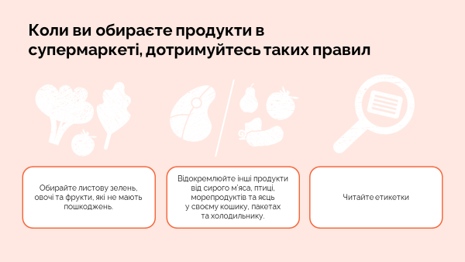

Slide 60
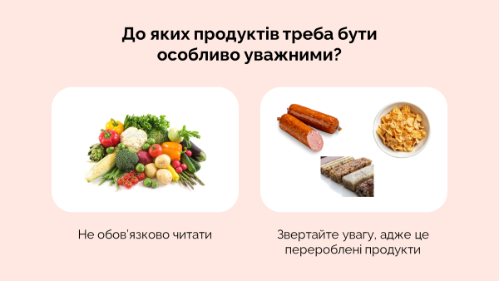

Slide 61


Slide 62


Slide 63


Slide 64


Slide 65
«Складаємо графік харчування»
Notes:
Цю активність можна проводити в позакласний час за бажанням учителя/-ки.

Slide 66


Вправа «Складаємо графік харчування»
Зразок
Сніданок: 07:15 (каша, кисломолочний сир, яблуко)
Перекус: 11:00 (банан, горіхи)
Обід: 13:30 (суп, гречка з курячим філе, салат)
Перекус: 16:00 (хлібець зі шматочком сиру та перцем)
Вечеря: 19:00 (запечена риба, овочі на парі)
Notes:
Вправа «Складаємо графік харчування»
🕐 Час: 10 хв
Мета: навчити учнів та учениць планувати свій раціон на день, враховуючи режим харчування та принципи здорового харчування.
Матеріали: аркуші паперу й ручки, картки для вправи «Складаємо графік харчування».
Важливо! Нагадайте учням та ученицям про метод «здорової тарілки». Для цього рекомендуємо вам перед уроком ще раз переглянути відео «Здорова тарілка».
Хід вправи
Розділіть учнів та учениць на 3–4 команди залежно від кількості дітей у класі.
Роздайте кожній команді аркуші паперу та ручки.
Запропонуйте дітям вибрати «писаря», який записуватиме ідеї, і спікера, який представить результати.
Учні й учениці в командах обговорюють, які продукти вони хотіли б додати до кожного прийому їжі.
Кожна команда створює розклад за зразком:
Сніданок: 08:00 (каша, кисломолочний сир, сирники, яблуко);
Перекус: 10:30 (банан, горіхи);
Обід: 13:00 (суп, гречка з курячим філе, салат);
Перекус: 16:00 (хлібець зі шматочком сиру та перцем);
Вечеря: 19:00 (запечена риба, овочі на пару).
Вчитель може переглянути додаткові зразки здорового меню на день у Матеріалі для уроку.
Щоб у дітей були ідеї, з чого розпочати, можна дати їм список зі стравами (Див. Матеріали для уроку). Також вони можуть додавати свої варіанти.
Спікер/-ка від команди презентує результати.
Після цього діти з інших команд мають подумати й відповісти на запитання:
Чи відповідає цей розклад принципам здорового харчування?
Чи достатньо енергії дають запропоновані продукти?
Учитель/-ка коментує роботу кожної команди, звертаючи увагу на правильність розподілу прийомів їжі та збалансованість раціону.

Slide 67


Slide 68


Slide 69


Slide 70


Slide 71


Slide 72


Slide 73
Підсумкове обговорення
Назвіть 3 корисні варіанти для перекусу
Що ви точно не будете робити після вивченого на цьому уроці?
Що тепер ви робитимете інакше, коли будете їсти поза домом?
Notes:
Назвіть 3 корисні варіанти перекусу?
Що ви точно не робитимете після вивченого на цьому уроці?
Що тепер ви робитимете інакше, коли будете їсти поза домом?

Slide 74

Домашнє завдання
Поділитися вивченим з батьками, опікунами або іншими близькими.
Скласти меню на один день з усіма основними прийомами їжі та перекусами. Врахувати принципи здорового харчування: збалансовані страви, правильний вибір продуктів, корисні перекуси. Радимо долучити до цього завдання когось з близьких. Поділіться меню зі своїми друзями, подругами та однокласниками/-цями.
Зробити фото корисного перекусу та поділитися ним у класі. Пояснити, чому саме цей перекус чи страва корисна для вашого здоров’я.
Продовжувати практикувати звички з Telegram-бота й вигравати смакобали.
Виконати завдання № 9, 11, 17, 38, 39 та 52 з «Мапи смачних пригод» (можете також долучати членів родини або інших близьких і виконувати завдання разом).

Slide 75





Телеграм-бот «Граїмо»
Мапа смачних пригод

Slide 76




TikTok
«Граїмо»
Платформа «Знаїмо»

Slide 77


Slide 78
Які звички з «Мапи смачних пригод» у Telegram-боті ви тренували?
Скільки смакобалів змогли назбирати?
Це було складно?
З якими викликами ви стикнулися?
Як ви впоралися з цими викликами?
Мапа смачних пригод
Notes:
❓Учитель/-ка вітається з дітьми й ставить їм запитання:
Які звички з «Мапи смачних пригод» ви тренували?
Скільки смакобалів змогли назбирати?
Чи було це складно?
З якими викликами ви стикнулися? Чому?
Як ви впоралися з цими викликами?

Slide 79
Джерело: https://study.ed-era.com/uk/courses/course/6287?gad_source=1&gclid=Cj0KCQiA2oW-BhC2ARIsADSIAWoTbhxxgCLQfAwHMUxxNWSVDPvh6RxxpDsWK86s4GH8qYrlEVc_sJAaAvnlEALw_wcB

Slide 80

Дякуємо за увагу!

